Slide 1
Ch3 习题解答
1 写能被5整除的十进制整数的文法及正则表达式。
解：能被5整除的文法：
G[Z]: Z→(+|- )A(0|5)
A→0|1|2|3|4|5|6|7|8|9|AA
如果要求：除零以外不以0开头，责文法为：
G[Z]: Z→(+|- ) A (0|5)
A→AB|C
B→0|C|BB
C→ 0|1|2|3|4|5|6|7|8|9
正则表达式：G[Z]: Z= (+| - )A*(0|5)
A∈(0,1,2,3,4,5,6,7,8,9)

Slide 2
2 写一个文法，使其语言是奇数集，且每个奇数不以0开头。
解：文法G(N)：
N→AB|B
A→AC|D
B→1|3|5|7|9
D→B|2|4|6|8
C→0|D

Slide 3
3 写出能被3整除十进制整数的文法和正则表达式：
解：
能被3整除的文法：
G=( {0,1,2,3,4,5,6,7,8,9},{S, A, B}, S, P,) 其中P为：
S -> (0|3|6|9)S|ε
S -> (1|4|7)A|(2|5|8)B
A -> (0|3|6|9)A|(1|4|7)B|(2|5|8)S
B -> (0|3|6|9)B|(2|5|8)A|(1|4|7)S
整则表达式：
Z= a*| (bc)*|(cb)*|(a|c^{i}b^{i})*|(c^{i}ab^{i})*(i>= 1)
a∈(0,3,6,9)
b∈(1,4,7)
c∈(2,5,8)

Slide 4
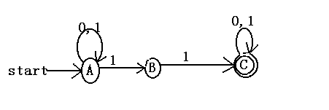
4：已知有限自动机如图
(1)以上状态转换图表示的语言有什么特征？
(2)构造识别该语言的有限自动机DFA.

Slide 5
解：
（1） L={W |W ∈{0,1},并且W至少有两个连续的1}
接受的语言（0|1)*11(0|1)*
（２）将图中有限自动机确定化：
首先从处态A出发：

Slide 6
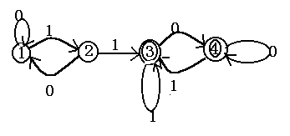
I I₀ I₁
(1){A} (1){A} (2) {A,B}
(2){A,B} (1){A} (3){A,B,C}
(3){A,B,C} (4){A,C} (3){A,B,C}
(4){A,C} (4){A,C} (3){A,B,C}
其相应的DFA如下图：

Slide 7
将这个DFA最小化：
首先分终态和非终态两个集
K1={1,2} 和 K2={3,4}
由于状态1输入1到达状态K1集，而状态2输入1到达K2集故将k1分为
K11={1}, K12={2}
由于状态3，和 4 输入1，或0 都到达k2集所以状态3，4等价。
则可以分割成三个子集：
{1}，{2}，{3，4}

Slide 8
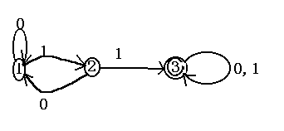
所以将DFA最小化的状态图如下：

Slide 9
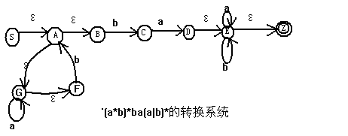
5: 请构造与正则式R=(a*b)*ba(a|b)* 等价的状态最少的DFA（确定有限自动机）
解：
（1）首先构造转换系统图：
（2）由系统转换图构造DFA（NFA确定化）
设初态为[S, A, B, G,F]

Slide 10
NFA确定化为DFA的过程：
I Ia Ib
(1)[S,A,B,G,F] (2)[G,F] (3)[A,B,C,G,F]
(2)[G,F] (2)[G,F] (4)[A,B,G,F]
(3) [A,B,C,G,F] (5)[D,F,G,E,Z] (3)[A,B,C,G,F]
(4)[A,B,G,F] (2)[G,F] (3)[A,B,C,G,F]
(5)[D,F,G,E,Z] (6)[G,F,E,Z] (7)[A,B,E,Z,G,F]
(6)[G,F,E,Z] (6)[G,F,E,Z] (7)[A,B,E,Z,G,F]
(7)[A,B,E,Z,G,F] (6)[G,F,E,Z] (8)[A,B,C,E,Z,G,F]
(8)[A,B,C,E,Z,G,F] (5)[D,F,G,E,Z] (8)[A,B,C,E,Z,G,F]
DFA 这状态图如下：

Slide 11
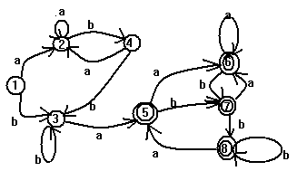
确定有限自动机图如下：

Slide 12
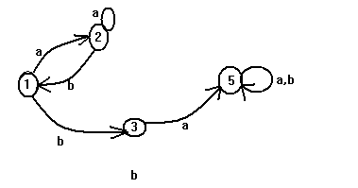
（3）将DFA最小化：先将终态和非终态分成两个集: K1={1,2,3,4} , K2={5,6,7,8} 对于K1中的3态输入a则进入K2集，而1，2，4态输入a仍然在K1中，故K1可一分为二K11={1,2,4}和K12={3}; 考察K11对于1，4态输入b到达3态而2态输入b到达4态。故K11可一分为二K111={1,4}; K112={2}最后考察K2输入a或b都到达K2集。则DFA化简为{1，4}，{2}，{3}，{5，6，7，8}四个子集。其状态图如下：

Slide 13
6：DFA，接受 0和1的个数都是偶数的字符串
1
开始
0
1
1
偶0偶1
偶0奇1
0
0
0
0
1
奇0偶1
2
3
奇0奇1
1

Slide 14
7：试构造与正则式R=(a*|b*)b(ba)*等价的状态最少的DFA。
a*|b*
b
(ba)*
ba
a*
b
ε
ε
b*
a
7
ε
2
ε
b
a
b
ε
ε
1
4
5
6
8
ε
3
ε
b

Slide 15
NFA确定为DFA:
 | a | b
1234 | 24 | 34568
24 | 24 | 568
34568 |  | 345678
568 |  | 7
345678 | 68 | 345678
7 | 68
68 |  | 7
注：状态从1~8标注

